Slide 1


Sql server 2005
程序设计与管理基础
Sql server 2005
程序设计与管理基础
第6章 数据完整性

Slide 2
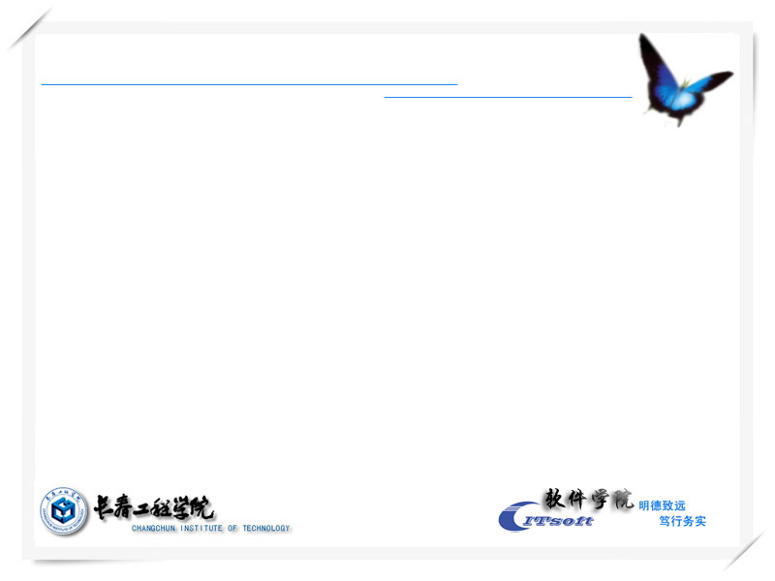
第六章 数据完整性
6.1 完整性的概念
6.2 约束的类型
6.3 约束的创建
6.4 查看约束的定义
6.5 删除约束
6.6 使用规则
6.7 使用默认

Slide 3
6.1 完整性的概念
完整性的概念
数据完整性指存储在数据库中的数据正确无误并且相关数据具有一致性。
数据完整性可分为以下四种：
1、实体完整性：要求在表中不能存在两条完全相同的记录。
实现实体完整性的方法有：主键约束、唯一约束、指定IDENTITY属性。

Slide 4
6.1 完整性的概念
2、域完整性：要求向表中指定列输入的数据必须具有正确的数据类型、格式及有效的数据范围。
实现域完整性的方法有：检查约束、外键约束、非空约束、规则及在建表时设置的数据类型。
3、参照完整性：指作用于有关联的表通过主键和外键或主键和惟一键间的关系，使表中的键值在相关表中保持一致。
实现域完整性的方法有：外键约束.
4、用户定义的完整性：指应用领域需要遵守的约束条件。

Slide 5
第六章 数据完整性
6.1 完整性的概念
6.2 约束的类型
6.3 约束的创建
6.4 查看约束的定义
6.5 删除约束
6.6 使用规则
6.7 使用默认

Slide 6
6.2 约束的类型
1. NOT NULL（非空）约束
2. PRIMARY KEY（主键）约束
3. UNIQUE（惟一）约束
4. CHECK（检查）约束
5. FOREIGN KEY（外健）约束
6. DEFAULT（默认）约束

Slide 7
第六章 数据完整性
6.1 完整性的概念
6.2 约束的类型
6.3 约束的创建
6.4 查看约束的定义
6.5 删除约束
6.6 使用规则
6.7 使用默认

Slide 8
6.3 约束的创建
6.3.1 创建主键约束
6.3.2 创建惟一约束
6.3.3 创建检查约束
6.3.4 创建默认约束
6.3.5 创建外键约束

Slide 9
6.3 约束的创建
使用 CREATE TABLE 或者 ALTER TABLE
  CREATE TABLE 是在创建表时创建约束
  ALTER TABLE 是在一个已有的表上添加约束
可添加单列或多列约束
  若约束应用于单列，称为列级约束
  若约束引用了多列，称为表级约束，一般此类约束都是在表创建完成后再进行添加约束.
Notes:
重点：
使用 CREATE TABLE 以及 ALTER TABLE 创建约束的语法；
列级约束和表级约束的概念；
注意：
可建议学生先创建表，再添加约束，可简化定义表的过程；
演示：
将示例演示给学生观看，同时指出各种类型的约束。

Slide 10
6.3 约束的创建
CREATE TABLE table_name
({ column_name data_type }[ ...n ] }
[ [ DEFAULT constant_expression ] ]
< [ CONSTRAINT constraint_name ]
{ | [ { PRIMARY KEY | UNIQUE }
[ CLUSTERED | NONCLUSTERED ]
| [ [ FOREIGN KEY ]
REFERENCES ref_table [ ( ref_column ) ]
| CHECK] ( logical_expression ) } >
Notes:
重点：
使用 CREATE TABLE 以及 ALTER TABLE 创建约束的语法；
列级约束和表级约束的概念；
注意：
可建议学生先创建表，再添加约束，可简化定义表的过程；
演示：
将示例演示给学生观看，同时指出各种类型的约束。

Slide 11
6.3.1 创建主键约束
1. 创建主键可以在建表时使用CREATE TABLE 命令完成。
[示范案例1]
在student库中，建立一个民族表（民族代码，民族名称），将民族代码指定为主键。
其程序清单如下：
CREATE TABLE native
(native_id char(2) CONSTRAINT pk_mzdm PRIMARY KEY,
Native_name varchar(30) NOT NULL）
GO

Slide 12
6.3.1 创建主键约束
2. 为已存在的表创建主键约束，其语法格式如下：
ALTER TABLE table_name
ADD CONSTRAINT constraint_name
PRIMARY KEY [CLUSTERED|NONCLUSTERED]
{(column[,…n])}

Slide 13
6.3.1 创建主键约束
[示范案例2]
使用T-SQL语句在学生信息管理数据库“班级”表class中，指定字段“班级代号”class_id为表的主键。
程序清单如下：
ALTER TABLE class
ADD CONSTRAINT pk_bjbh
PRIMARY KEY (class_id)

Slide 14
6.3.1 创建主键约束
每张表只能有一个 PRIMARY KEY 约束
输入的值必须是惟一的
不允许空值
将在指定列上创建惟一索引
Notes:
重点：
PRIMARY KEY 约束的作用以及语法；
应用 PRIMARY KEY 约束的注意事项；
注意：
关于语法中 CLUSTERED 和 NONCLUSTERED 的意义可参见索引的创建语法；
PRIMARY KEY 约束创建的索引不能直接删除，只能在删除约束的时候自动删除。

Slide 15
6.3.2 创建惟一约束
为存在的表创建惟一约束，其语法格式如下：
ALTER TABLE table_name
ADD CONSTRAINT constraint_name
UNIQUE [CLUSTERED|NONCLUSTERED]
{(column[,…n])}

Slide 16
6.3.2 创建惟一约束
[示范案例3]
使用T-SQL语句在学生信息管理数据库student中，为民族表native中的“民族名称”native_name字段创建一个惟一约束。
程序清单如下：
ALTER TABLE native
ADD CONSTRAINT uk_mzmz
UNIQUE( native_name )
GO

Slide 17
6.3.2 创建惟一约束
  允许一个空值
  在一个表上允许多个 UNIQUE 约束
  可在一个或者多个列上定义
  是通过一个惟一索引强制约束的
Notes:
重点：
UNIQUE 约束的作用以及定义语法；
应用 UNIQUE 约束的注意事项。

Slide 18
6.3.3 创建检查约束
使用SQL语句为已存在的表创建检查约束，其语法格式如下：
ALTER TABLE table_name
ADD CONSTRAINT constraint_name
CHECK (logical_expression)

Slide 19
6.3.3 创建检查约束
[示范案例4]
使用T-SQL语句在学生信息管理数据库student中，为学生成绩表score中的成绩“Sscore”字段创建一个检查约束，以保证输入的数据大于等于0而小于等于100 。
程序清单如下：
ALTER TABLE score
ADD CONSTRAINT ck_chengji
CHECK (Sscore>=0 and Sscore<=100)

Slide 20
6.3.3 创建检查约束
  在每次执行 INSERT 或者 UPDATE 语句的时候校验数据值。
  可以引用同表中的其他列,但不能引用其他表中的列。
  不能包含子查询。
  列级 CHECK 约束可省略名字，让系统自动生成。
  表达式可以用 AND 以及 OR 连接以表示复杂逻辑。
  CHECK 约束中可使用系统函数。
Notes:
重点：
应用 CHECK 约束的注意事项；
演示：
CHECK 约束的创建以及使用效果。

Slide 21
6.3.4 创建默认约束
使用SQL语句为已存在的表创建默认约束，其语法格式如下：
ALTER TABLE table_name
ADD CONSTRAINT constraint_name
DEFAULT constant_expression
[FOR column_name]

Slide 22
6.3.4 创建默认约束
[示范案例5]
使用T-SQL语句在学生信息管理数据库student中，为教师表teachers中的学历tdegree字段创建一个默认约束，其默认值为‘本科’ 。
程序清单如下：
ALTER TABLE teachers
ADD CONSTRAINT df_xueli
DEFAULT ‘本科’ FOR tdegree

Slide 23
6.3.4 创建默认约束
  DEFAULT约束创建时将检查表中的现存数据。
  DEFAULT约束只对INSERT语句有效。
  每列只能定义一个DEFAULT约束。
  不能和“标识”属性共同使用。
  为具有PRIMARY KEY或UNIQUE约束的列指定默认值是没有意义的。
  常量值外面可以加或者不加括号，字符或者日期常量必须加上单引号或双引号。
Notes:
难点：
分别使用 INSERT 语句的三种写法时（忽略列值、对应列值为 NULL、对应列值为 DEFAULT），在列设定为 NULL 或 NOT NULL 的情况下，列最终的值。

Slide 24
6.3.4 创建默认约束
如果在一个 INSERT 语句中对一个列进行如下操作：
是否允许为空 | 忽略， 不显式地插入值 |  | 插入 NULL |  | 插入 DEFAULT
 | 无默认值 | 有默认值 | 无默认值 | 有默认值 | 无默认值 | 有默认值
NULL | NULL | 默认值 | NULL | NULL | NULL | 默认值
NOT NULL | 错误 | 默认值 | 错误 | 错误 | 错误 | 默认值
Notes:
难点：
分别使用 INSERT 语句的三种写法时（忽略列值、对应列值为 NULL、对应列值为 DEFAULT），在列设定为 NULL 或 NOT NULL 的情况下，列最终的值。

Slide 25
6.3.5 创建外键约束
使用SQL语句创建外键约束的语法格式为：
ALTER TABLE table_name
ADD CONSTRAINT constraint_name
FOREIGN KEY (column_name[,…])
REFERENCES ref_table
[ ( ref_column_name[,…] ) ]

Slide 26
6.3.5 创建外键约束
[示范案例6]
使用T-SQL语句在学生信息管理数据库student中，为学生基本信息表stud_info中的“所属班级”字段创建一个外键约束，引用班级表class的班级代码class_id字段,从而保证输入有效的班级代码 。
程序清单如下：
ALTER TABLE stud_info
ADD CONSTRAINT fk_bjdm
FOREIGN KEY (所属班级 )
REFERENCES class(class_id)

Slide 27
6.3.5 创建外键约束
  提供了单列或多列的引用完整性。FOREIGN KEY子句中指定的列的个数和数据类型必须和REFERENCES子句中指定的列的个数和数据类型匹配。
  修改数据的时候，用户必须在被FOREIGN KEY约束引用的表上具有SELECT或REFERENCES权限。
  若引用的是同表中的列，那么可只用REFERENCES子句而省略FOREIGN KEY子句。
Notes:
重点：
FOREIGN KEY 约束约束了单列或多列的引用完整性；
和 PRIMARY KEY 约束不同，FOREIGN KEY 约束并不自动创建索引；
修改数据时的权限要求。

Slide 28
总结：使用约束的注意事项
SQL Server 里的约束只是“最后防线”
当给一个表添加约束的时候，SQL Server 将检查现有数据是否违反约束。
建议创建约束的时候指定名称，否则系统将为约束自动产生一个复杂的名称。
名称必须惟一，且符合 SQL Server 标识符的规则。
Notes:
重点：
使用约束的几点注意事项；
查看约束的信息的方法；
演示：
创建约束时不指定名字，让学生观看系统自动产生的复杂的名字。

Slide 29
第六章 数据完整性
6.1 完整性的概念
6.2 约束的类型
6.3 约束的创建
6.4 查看约束的定义
6.5 删除约束
6.6 使用规则
6.7 使用默认

Slide 30
6.4 查看约束的定义
1.使用系统存储过程查看约束信息
2.使用SSMS查看约束信息

Slide 31
6.4 查看约束的定义
1.使用系统存储过程查看约束信息
1）系统存储过程sp_help用来查看约束的名称、创建者、类型和创建时间，其语法格式为：
EXEC sp_help 约束名称
2）如果约束存在文本信息，可以使用sp_helptext来查看，其语法格式为：
EXEC sp_helptext 约束名称
例：使用系统存储过程查看学生表上的约束 ck_csrq的文本信息。其程序清单如下：
EXEC sp_helptext ck_csrq

Slide 32
6.4 查看约束的定义
2.使用SSMS查看约束信息的步骤为：
1）在SSMS中，选择要查看约束的表（如学生表），打开表设计器。
2）在表设计器中可以查看主键约束、空值约束和默认值约束。
3）在表设计器中，右击鼠标，从弹出的快捷菜单中选择“属性”命令。弹出“属性”对话框
4）在“属性”对话框中通过切换选项卡，可以查看主键约束、外键约束与CHECK约束信息。

Slide 33
第六章 数据完整性
6.1 完整性的概念
6.2 约束的类型
6.3 约束的创建
6.4 查看约束的定义
6.5 删除约束
6.6 使用规则
6.7 使用默认

Slide 34
6.5 删除约束
1.使用SSMS删除表约束
2.使用DROP命令删除表约束

Slide 35
6.5 删除约束
1.使用SSMS删除表约束
在表设计器的窗口中，可以删除主键，去掉默认值。在表设计器的“属性”窗口中，可以通过切换选项卡，选择约束名称，单击“删除”按钮，分别删除主键约束、外键约束和CHECK约束。

Slide 36
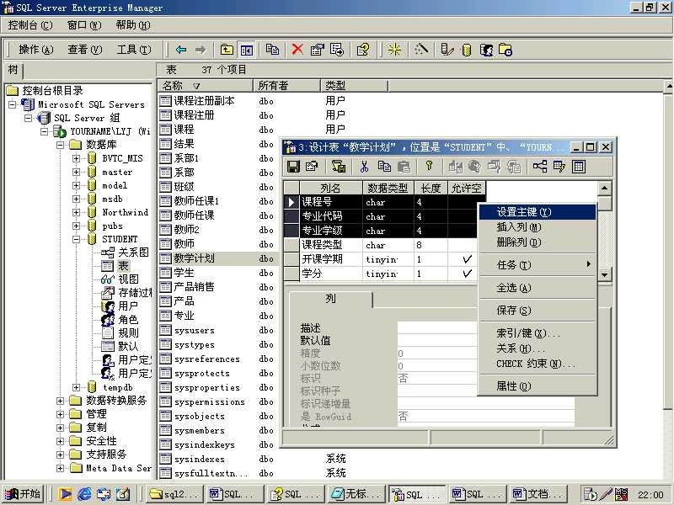
6.5 删除约束

Slide 37
6.5 删除约束
2.使用DROP命令删除表约束
在T-SQL语言中，也可以方便的删除一个或多个约束，其语法格式为：
ALTER TABLE table_name
DROP CONSTRAINT constraint_name[,…n]

Slide 38
6.5 删除约束
[示范案例7]
使用T-SQL语句删除Northwind数据库中CK_Quantity约束。
程序清单如下：
ALTER TABLE [order details]
DROP CONSTRAINT ck_quantity

Slide 39
决定使用何种约束
完整性类型 | 约束类型 | 描述
域 | DEFAULT | 如果在INSERT语句中未显式提供值，则指定为列提供的值
 | CHECK | 指定列中可接受的数据值
 | REFERENCES | 基于其他表中的列的值，指定可接受的用于更新的数据值
实体 | PRIMARY KEY | 惟一标识每一列，确保用户没有输入重复的值。同时创建一个索引以增强性能。不允许空值
 | UNIQUE | 确保在非主键列中不输入重复值，并创建一个索引以增强性能。允许空值
引用 | FOREIGN KEY | 定义一列或多列的值与同表或其他表中主键的值匹配
 | CHECK | 基于同表中其他列的值，指定列中可接受的数据值
Notes:
重点：
各种约束的概念以及相应的用途；
难点：
各种约束的区别以及如何根据情况选用不同的约束；
课堂提问：
为什么说约束是强制数据完整性的首选方法？
因为它符合 ANSI 标准，可以获得最大的兼容性，而且在一般情况下功能足够了。

Slide 40
第六章 数据完整性
6.1 完整性的概念
6.2 约束的类型
6.3 约束的创建
6.4 查看约束的定义
6.5 删除约束
6.6 使用规则
6.7 使用默认

Slide 41
6.6 使用规则
规则与CHECK约束的比较
1、check约束比规则更简明，它可以在建表时由create table语句将其作为表的一部分进行指定。
2、规则需要单独创建，然后绑定到列上。
3、在一个列上只能应用一个规则，但是却可以应用到多个check约束。
4、规则的优点是：一个规则只需要定义一次就已可以多次应用，可以应用到多个表或多个列，还可以应用到用户定义的数据类型上。

Slide 42
6.6 使用规则
1.创建规则的命令是CREATE RULE，语法格式为：
CREATE RULE rule_name
AS condition_expression
2.绑定规则其语法格式为 :
[EXECUTE] sp_bindrule ‘规则名称’,’表名.字段名’|’ 自定义数据类型名’

Slide 43
6.6 使用规则
[示范案例8]
在Northwind数据库中创建规则,名称为region_rule，条件表达式是要求变量在(‘wa’,’ia’,’il’,’ks’,’mo’)范围之内。
程序清单如下：
CREATE RULE region_rule
AS @region IN ('wa','ia','il','ks','mo')

Slide 44
6.6 使用规则
[示范案例9]
将规则“region_rule”绑定到员工“employees”表中的区域“region”字段 。
程序清单如下：
EXEC sp_bindrule
'region_rule','employees.region'

Slide 45
6.6 使用规则
3.解绑规则其语法格式为：
[EXECUTE] sp_unbindrule ’表名.字段名’|’自定义数据类型名’
4.删除规则其语法格式为：
DROP RULE 规则名称[,…n]

Slide 46
6.6 使用规则
[示范案例10]
将规则“region_rule”从“employees”表中“region”列解除绑定 。
程序清单如下：
EXEC sp_unbindrule 'employees.region’

Slide 47
6.6 使用规则
[示范案例11]
将规则“region_rule”删除 。
程序清单如下：
DROP rule region_rule

Slide 48
第六章 数据完整性
6.1 完整性的概念
6.2 约束的类型
6.3 约束的创建
6.4 查看约束的定义
6.5 删除约束
6.6 使用规则
6.7 使用默认

Slide 49
6.7 使用默认
1.创建默认的语法格式如下：
CREATE DEFAULT default_name
AS default_description
2.绑定默认值其语法格式为：
[EXECUTE] sp_bindefault ‘默认名称’,’表名.字段名’|’自定义数据类型名’

Slide 50
6.7 使用默认
[示范案例12]
在“Northwind”数据库中创建默认，名称为phone_default ,将其绑定到“customers”表的“phone”字段，使其默认值为“（000）000-0000”。
程序清单如下：
CREATE DEFAULT phone_default
AS '(000)000-0000'
GO
EXEC sp_bindefault 'phone_default', 'customers.phone'

Slide 51
6.7 使用默认
3.解绑默认值其语法格式为：
[EXECUTE] sp_unbindefault ‘表名.字段名’ |’自定义数据类型名’
4.删除默认值其语法格式如下：
DROP DEFAULT default_name[,…n]

Slide 52
6.7 使用默认
[示范案例13]
在“Northwind”数据库中将默认“phone_default”从“customers”表中“phone”列解除绑定，并将其删除 。
程序清单如下：
EXEC SP_UNBINDEFAULT 'customers.phone'
GO
DROP DEFAULT phone_default
GO

Slide 53
小结
[掌握]
1、各种约束的创建、删除
2、数据完整性的类别
3、掌握规则和默认的使用
[了解]
1、各种约束的查看方法。

Slide 54





谢谢！

